Slide 1
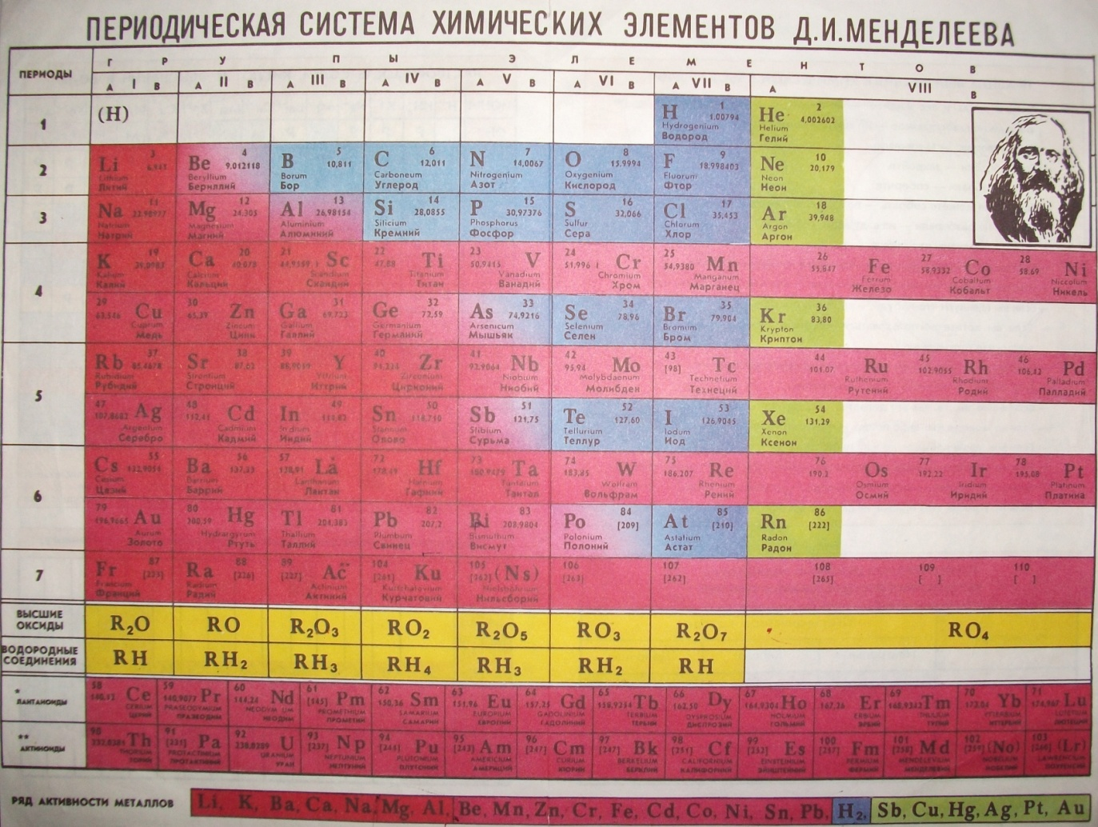
Алгоритмы решения расчётных задач по химии с примерами
Учебное пособие по химии

Slide 2
Цели и задачи пособия:
Данное учебное пособие составлено с целью формирования у учащихся умения решать основные задачи из курса химии 8-9 класса.
Решение расчетных задач и выполнение различных упражнений является важным элементом изучения курса химии, поскольку позволяет лучше усвоить и систематизировать теоретический материал. Без практики решения задач знания учащихся бывают сильно формализованы, поэтому данному элементу обучения следует уделять особое внимание. При этом важно решать задачи и выполнять упражнения регулярно, по всем изученным темам.

Slide 3
Структура пособия
Настоящее пособие содержит основные расчетные задачи курса неорганической химии. Преимущественно это простые и среднего уровня.
Расположение материала в пособии соответствует программным требованиям, поэтому в процессе изучения неорганической химии всегда можно обратиться к соответствующим разделам данного пособия.
Данное пособие составлено мною для слепых и слабовидящих детей, поэтому существует в двух видах (крупный шрифт для слабовидящих учащихся, и в шрифте Брайль – для тотально слепых учащихся).

Slide 4
Оглавление:
Вывод химических формул
А) нахождение химической формулы вещества по массовым долям элементов стр.1
Б) нахождение химической формулы по отношению масс элементов, входящих в состав данного вещества стр.2
В) нахождение химической формулы вещества по массовым долям элементов, если указана плотность или относительная плотность данного вещества в газообразном состоянии стр.3
2. Расчёты по химическим формулам
А) нахождение отношение масс элементов по химической формуле сложного вещества стр.4
Б) нахождение содержания массовых долей элементов в сложном веществе стр.5
В) нахождение массы элемента по известной массе сложного вещества стр.6
Г) нахождение массы сложного вещества по заданной массе элемента стр.7
3. Расчёты с использованием понятия «моль»
А) вычисление количества вещества, соответствующего определенной массе вещества стр.8
Б) вычисление массы вещества по известному числу молей вещества стр.9
В) вычисление числа атомов и молекул, содержащихся в определённой массе вещества стр.10
4. Расчёты, связанные с использованием относительных плотностей и молярного объёма газов.
А) Нахождение плотности и относительной плотности газа по химической формуле данного газа стр.11
Б) вычисление объёма определённой массы газообразного вещества стр.12
В) вычисление массы газообразного вещества, занимающего определённый объём. стр.13
Г) вычисление массы вещества по уравнениям химических реакций, в которых участвуют или образуются газы. стр.14
5. Расчёты, связанные с определением массовой доли растворенного вещества в растворе
А) вычисление массы растворённого вещества и растворителя, если известны массовая доля растворённого вещества и масса раствора стр.15
Б) вычисления, связанные с разбавлением растворов. стр.16
6. Расчёты по уравнениям химических реакций
А) вычисление массы вещества (исходного или получаемого) по уравнению реакции, если известна масса другого вещества (получаемого или исходного) стр.17
Б) вычисление массы вещества (исходного или получаемого) по уравнению реакции, если известна масса другого вещества (получаемого или исходного), содержащего определённую массу примесей. стр.18
В) вычисление массы продукта реакции, если известна массовая доля выхода продукта реакции по сравнению с теоретически возможным. стр.19
Г) вычисление массы продукта реакции, если одно из исходных веществ взято в избытке. стр.20
7. Расчёты по термохимическим уравнениям
А) вычисление на основе термохимического уравнения количества выделенной или поглощенной теплоты по известной массе одного реагирующих веществ стр.21
Б) нахождение масс реагирующих веществ, если известно, какое количество теплоты выделилось в данной реакции. стр.22

Slide 5
Пример решения задачи
Нахождение химической формулы вещества по массовым долям элементов.
Пример:
Элементный состав вещества следующий: массовая доля элемента железа 0, 7241 9или 72, 41%, массовая доля кислорода 0,2759 или 27, 59%. Выведите химическую формулу.
Решение:1) Найти отношение числа атомов:
Fe : O = 72,41/56 = 27,59/16 = 1,29 : 1,72
2) Меньшее число принимаем за единицу, и найти отношение атом элементов
Fe : O = 1: 1,33
3) Отношение привести к целым числам
Fe : O = 3 : 3,99 = 3:4
4) Полученные цифры подставить в формулу вещества
Ответ: Химическая формула данного вещества Fe₃O₄

Slide 6
Крупный шрифт для слабовидящих учащихся

Slide 7
Шрифт Брайль для слепых учащихся

Slide 9
Коэффициент поуровневой обученности (на примере 8 «В»)

Slide 10
Вычисление коэффициента поуровневой обученности учащихся
Коэффициенты усвоения по уровням вычисляются следующим образом:
Кi=s/m, где s - средний балл учащегося за работу, m - максимальный балл за данный вопрос.
Обученность учащихся определяется по среднему коэффициенту усвоения, который вычисляется по формуле:
Ку=S/М, где S - средний балл за работу класса, М – максимальный балл за контрольную работу.
Если Ку=0,7 или Ку>0,7, то процесс обучения можно считать удовлетворительным.
Нормы коэффициента поуровневой обученности учащихся
№ | Уровни обученности | Коэффициент
1 | Высокий | Выше 0,8
2 | Средний | 0,7
3 | Низкий | 0,6

